Slide 1
3조 진행상황

Slide 2
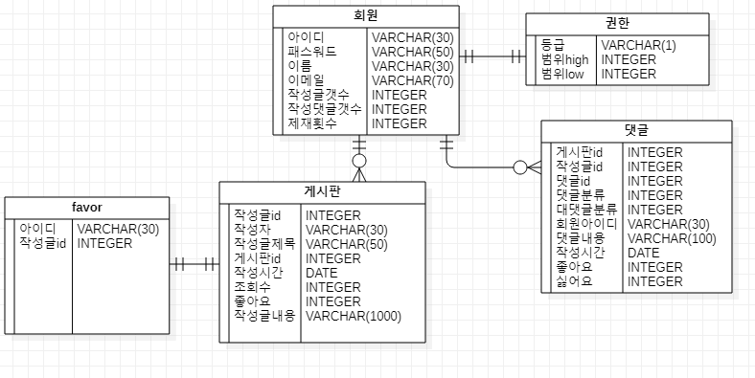
데이터베이스

Slide 3
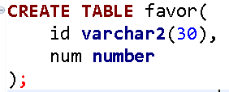
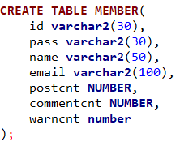

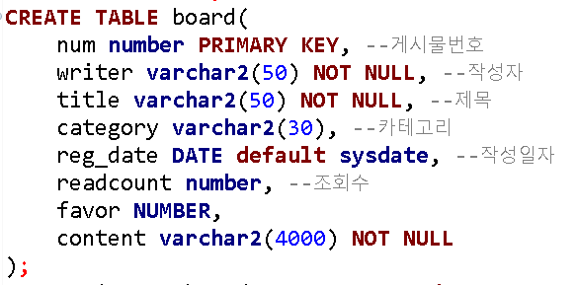
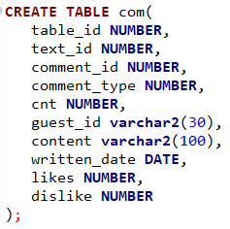

Slide 4
메인 페이지 (이채은)

Slide 5
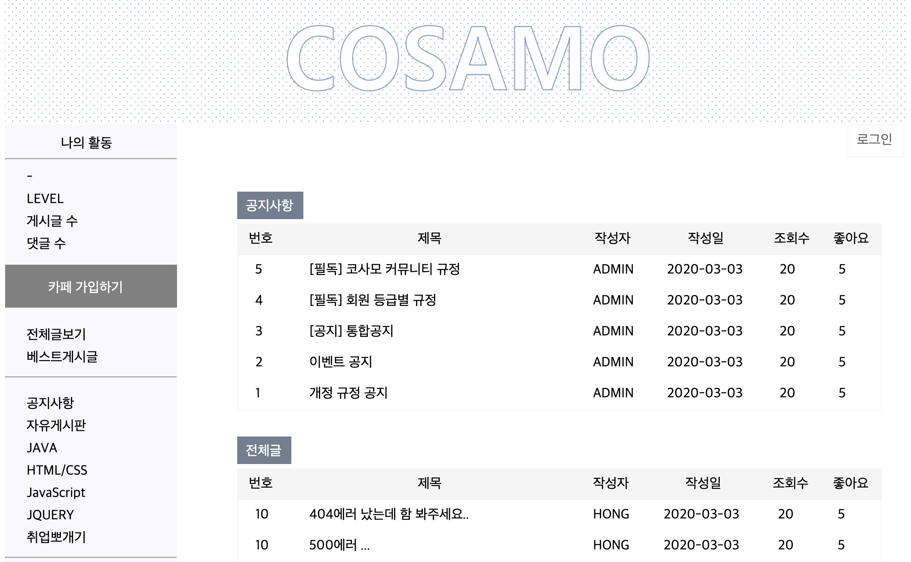
로그인 전 화면
로그인 하지 않았을 때
나의 활동 영역 빈칸 표시와
카페 가입하기 버튼을 출력한다.
(진행가능)

Slide 6
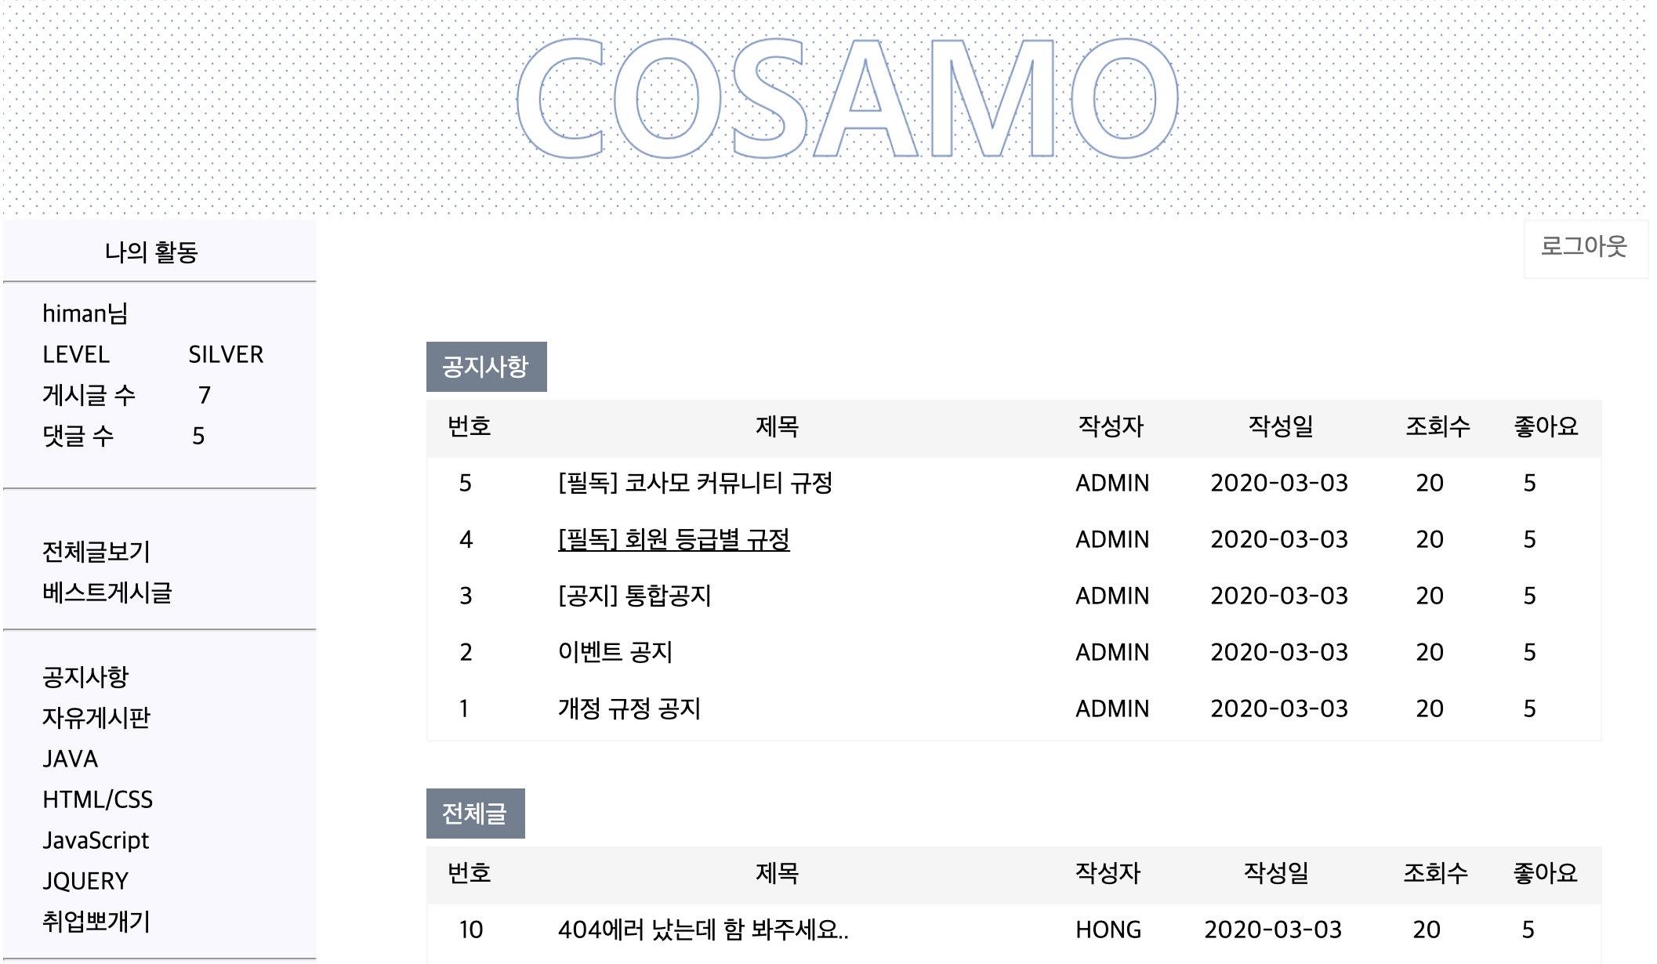
로그인 시 Controller에서
Id에 session값을 설정하고
Session 설정된 id를 이용해서
회원 데이터베이스에서
회원id, 등급, 게시글,댓글 작성 수를
가져온다. (진행가능)
CREATE TABLE MEMBER(
id varchar2(30),
pass varchar2(30),
name varchar2(50),
email varchar2(100),
postcnt NUMBER,
commentcnt NUMBER,
warncnt number
);
CREATE TABLE member_grade(
grade varchar2(10),
scnt NUMBER,
ecnt number
);
SELECT m.*, g.grade
FROM MEMBER m, member_grade g
WHERE m.postcnt+m.COMMENTCNT BETWEEN g.scnt AND g.ecnt
AND m.id = ?

Slide 7
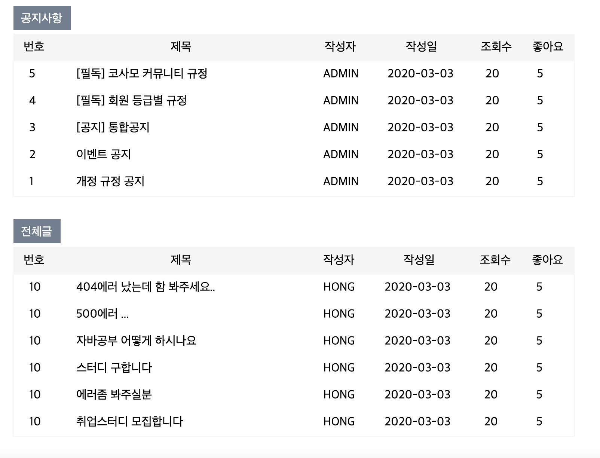
게시판 테이블에서
카테고리 공지사항 게시글
시간 순 출력
전체 글
시간 순 출력
(진행가능)

Slide 8
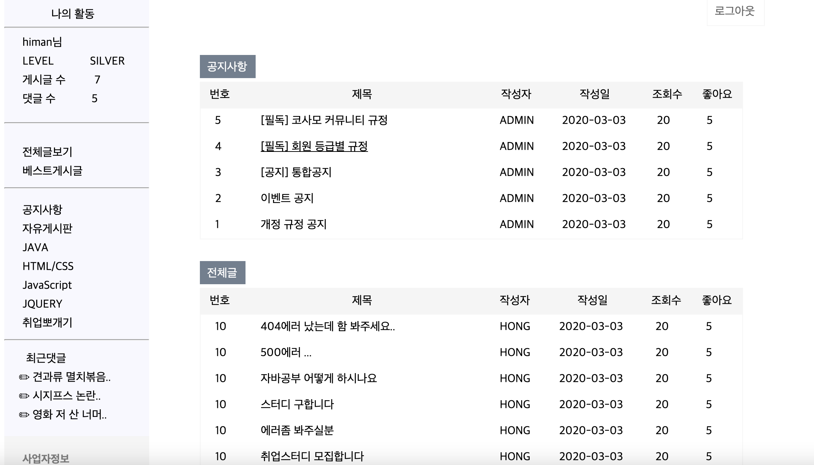
좌측 게시판리스트 클릭 시
우측에 각 게시판 리스트 출력
회원 등급에 따라
각 게시판 접근 제한(진행가능)

Slide 9
마이 페이지 (김영하)

Slide 10
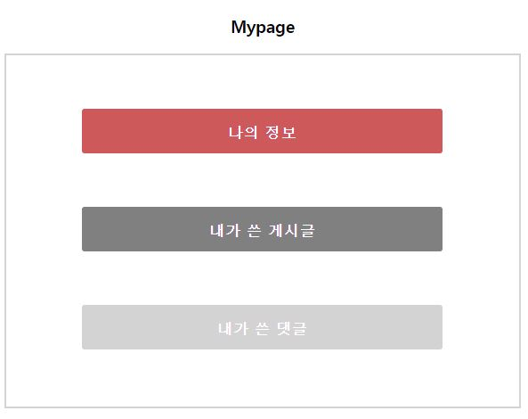
기능 : 세가지 항목을 클릭 시 해당 항목으로 이동
해결과제 : 로그인시 해당 로그인 정보를 사용되게 해야한다.

Slide 11
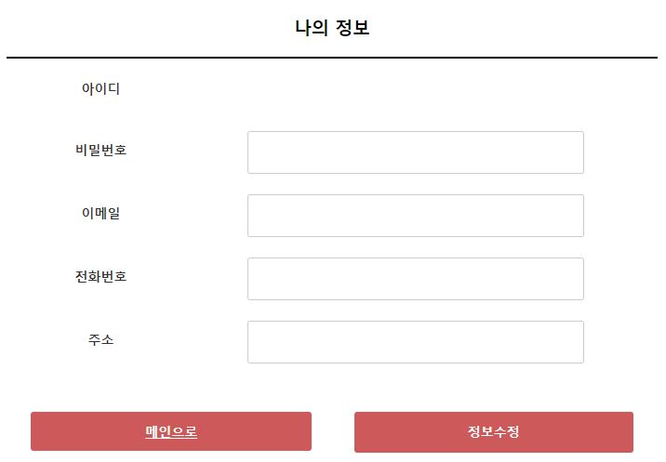
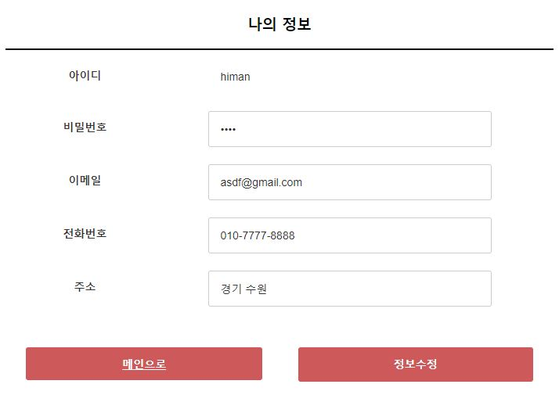
기능 : 나의 정보 페이지 클릭 시 화면 출력, 로그인 정보가 있을 시 수정이 되지않는 아이디를 제외한 값들의 수정이 가능하다.
해결과제 : 로그인시 해당 로그인 정보를 사용되게 해야한다.

Slide 12
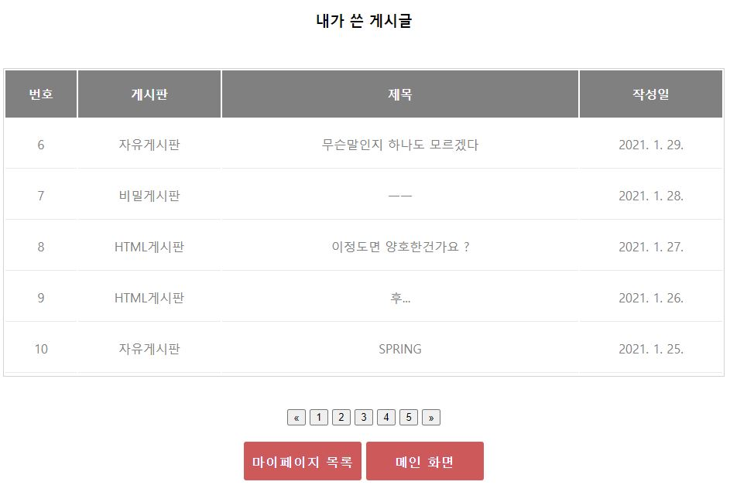
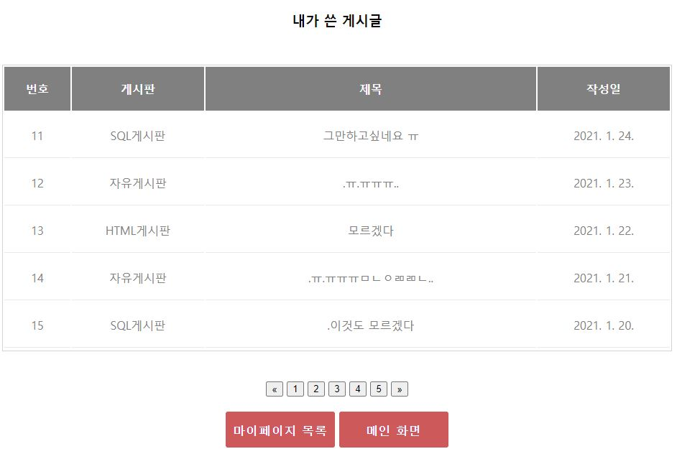
기능 : 게시글 DB 에서 값을 가져와 페이지화 완료
해결과제 : 로그인시 해당 아이디로 작성한 글만 가져오는 DB설정을 해야함.

Slide 13
게시판 리스트 (최슬기)

Slide 14
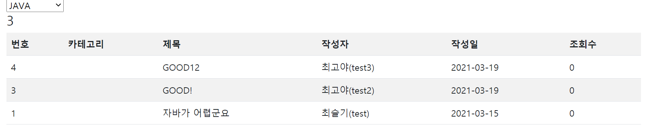
게시판 카테고리별 리스트 출력
카테고리 클릭 시 리스트 별로
변경 되어서 출력 기능
오류 :
Select에는 카테고리가 뜨는데 아래 리스트에 뜨지 않음

Slide 15
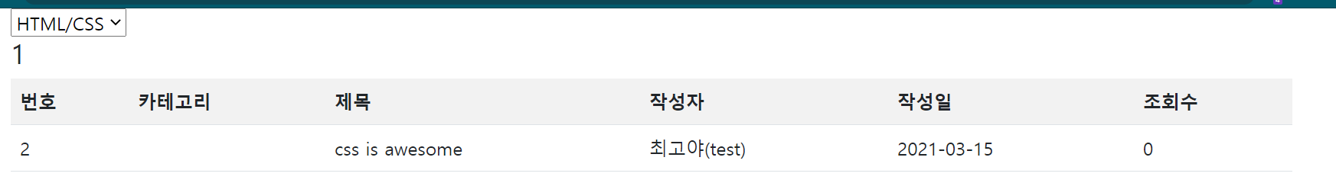
카테고리 클릭 시 화면 이동 없이
Ajax로 처리
리스트별 번호가 기준이 전체리스트로 되어있음
추후 변경예정.

Slide 16
카테고리 클릭 시 화면 이동 없이
Ajax로 처리
function ajaxFun(){
var catVal = $("[name=category]").val();
var qstr = "category="+catVal;
if(catVal=="전체") catVal = ""; ➔ 아무것도 선택 안되어 있을시 처리
xhr.open("post","list_data.jsp?",true);
xhr.setRequestHeader("Content-Type","application/x-www-form-urlencoded")
xhr.onreadystatechange = function(){
if(xhr.readyState == 4 && xhr.status==200){
$(".list").html(xhr.responseText);
var listData = JSON.parse(xhr.responseText);
var show = "<h4>"+listData.tot+"</h2>";
$(listData.categoryList).each(function(idx, listData){
테이블 html
});
$(".list").html(show);
}
};
xhr.send(qstr);
}

Slide 17
리스트 sql
SELECT * FROM board\r\n"
+ "WHERE category like '%'||lower( ? )||'%' \r\n"
+ "ORDER BY num DESC

Slide 18
페이징 처리 dto
Mvc2로 어떻게 해야 할지 해결 필요.
public class PageDto {
private int totalRecord = 0; // 전체 게시물 갯수
private int numPerPage = 0; // 한페이지에 보여지는 게시물 갯수
private int pagePerBlock = 0; // 페이지의 한 블럭
private int totalPage = 0; // 전체 페이지
private int totalBlock = 0; // 전체 블럭
private Integer nowPage = 0; // 현재 페이지
private Integer nowBlock = 0; // 현재 블럭
private int beginPerPage = 0; // 한페이지의 맨 위 게시물
}

Slide 19
게시물 등록과 상세페이지 (이수민)

Slide 20
데이터베이스
추천 수 처리 테이블
(아이디 별로 글 하나에 한번만 추천 가능하게 처리하기 위해 추가)
게시글 작성 테이블

Slide 21
게시물 등록 (이수민)

Slide 22
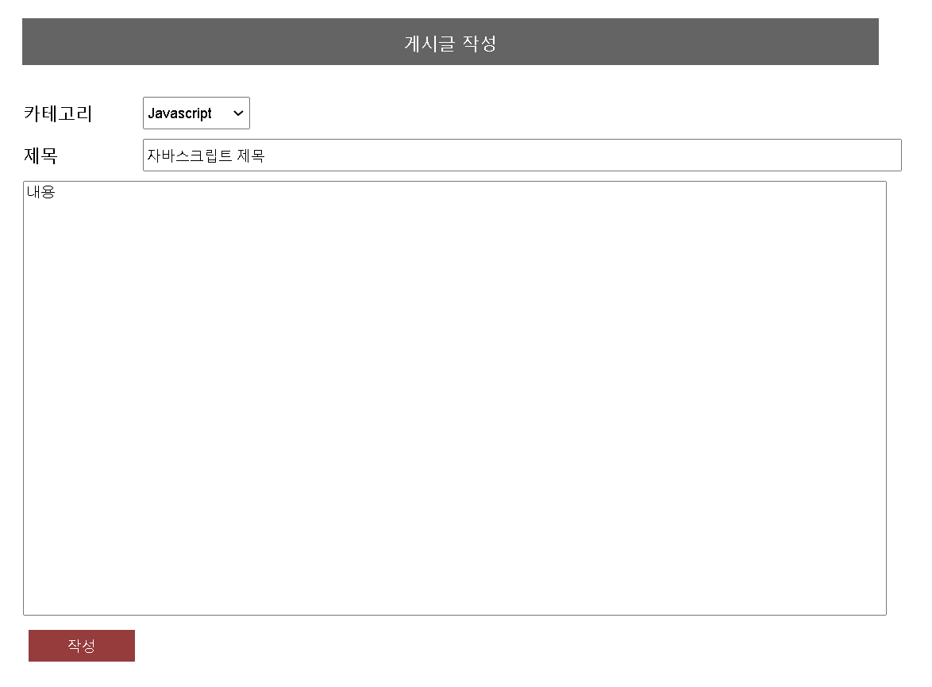
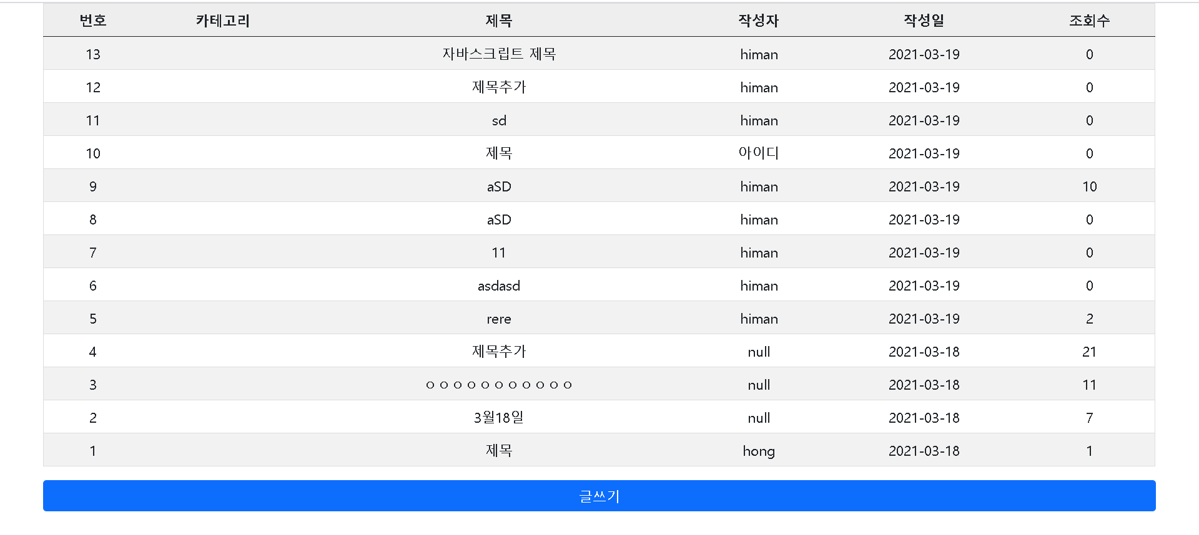
화면 구현
게시물 등록 화면
게시물 리스트

Slide 23
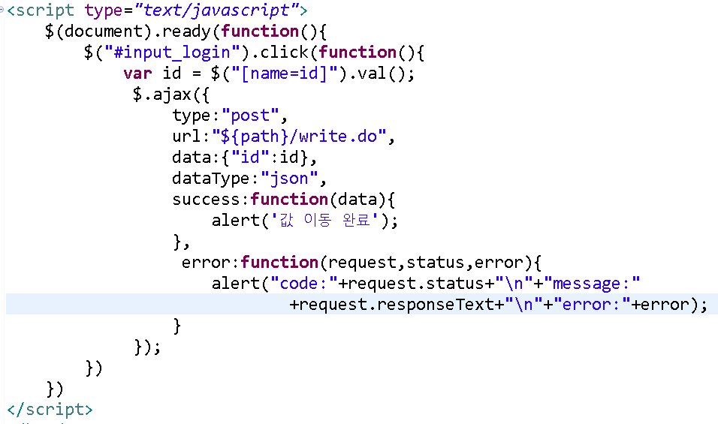
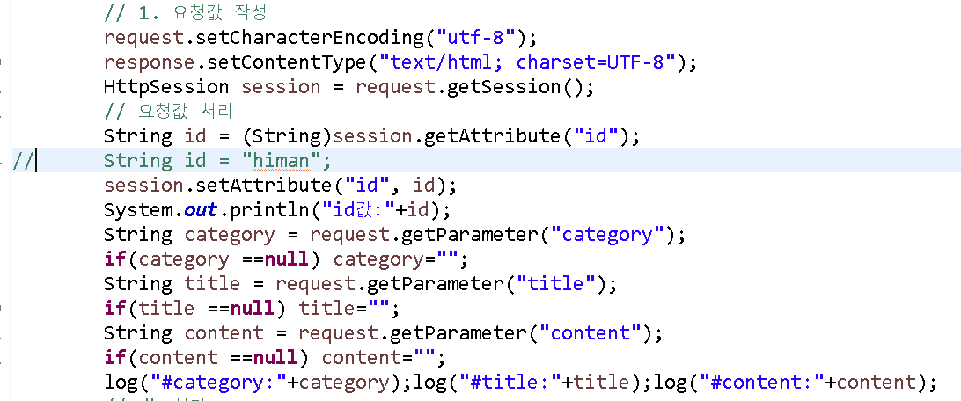
구현한 기능
내용 입력 후 버튼 클릭 시 작성 내용이 글 목록에 추가된다.
이 때 작성자는 로그인 화면에서 ajax를 통해 얻어온 값으로 저장되어 출력된다.
로그인 jsp
글 등록 controller

Slide 24
에러사항
Select 형식의 카테고리가 출력되지 않는다. 글 등록 controller의 log 화면에서 출력한 결과 값이 출력 되는데, 글 목로 페이지에서는 빈 공간으로 출력된다.
글 등록 페이지에서 form action을 글 목록 페이지로 하면, 데이터가 초기화된 후 전송된다.
초기 계획과 달라진 점
파일 업로드 기능을 구현하지 못하였다. 경로 지정 후 파일 등록 시 해당 경로에 파일 저장은 되지만, 게시물 페이지에서 해당 파일을 출력하지 못했다.

Slide 25
게시물 상세페이지 (이수민)

Slide 26
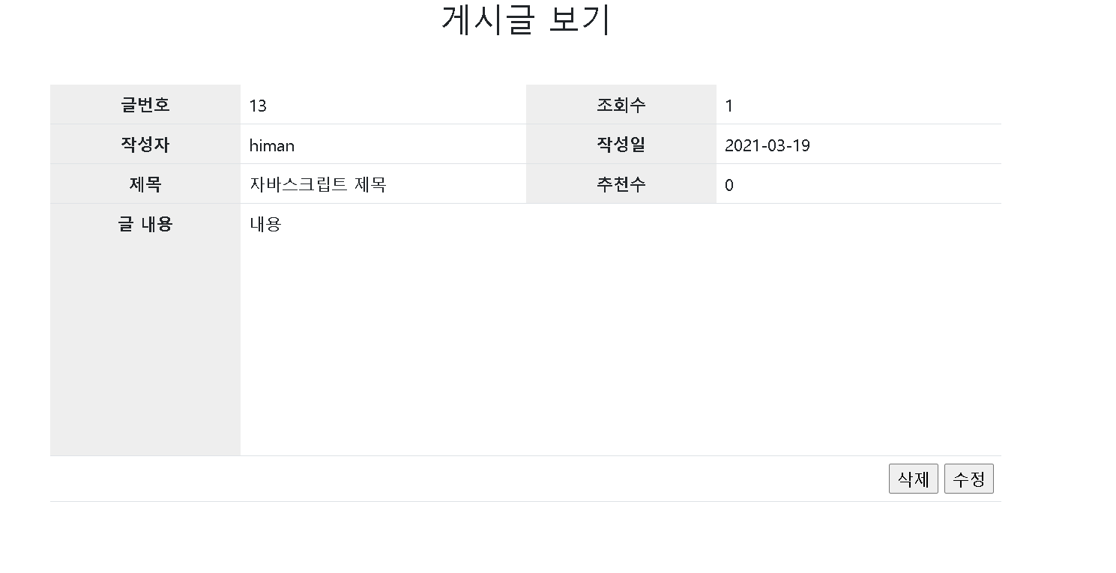
화면 구현

Slide 27
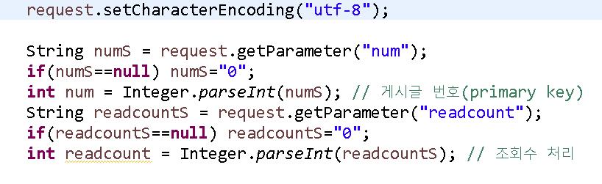
구현한 기능
글 목록 페이지에서 각 글의 제목을 클릭하면 상세화면이 출력되고 이 때 조회수가 1씩 증가한다.
삭제 버튼, 수정 버튼 클릭 시 본인이 작성한 글일 경우 삭제, 수정 처리가 된다.
구현할 기능
추천 하기 클릭 시 추천 수가 올라간다. 회원 아이디 별로 한번만 추천 가능하게 구현한다.
게시물 신고 버튼을 만들고, 해당 버튼 클릭 시 게시물이 신고처리 되도록 구현한다.

Slide 28
댓글 (연창모)

Slide 29
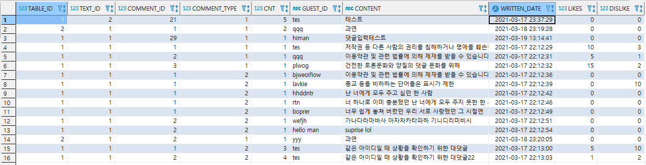
사용 Table : com
Table_id : 게시판 분류( 1 : C , 2: JAVA, 3: Python …)
Text_id : 작성 글 인덱스( C 게시판의 1번글, JAVA게시판의 3번쨰 글…
Comment_id : 댓글의 인덱스( 1번 댓글, 2번 댓글 …)
Comment_type : 댓글, 대댓글의 분류를 위한 인덱스 (1:댓글, 2:대댓글)
CNT : 대댓글 분류를 위한 컬럼( 1번 댓글에 적은 대댓글이 여러 개 일때)
Ex) 1번 댓글에 id=“himan” 이 대댓글을 여러 개 적었을 때 분류를 위한 컬럼
Guest_id : 회원아이디
Content : 작성 내용
Written_date : 작성 날짜
Likes : 좋아요
Dislike : 싫어요

Slide 30
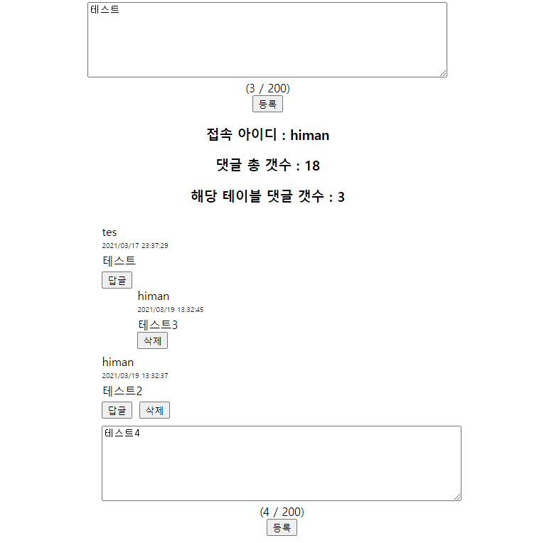
댓글 페이지 예시
(아래 세부 설명과 다른 게시글입니다)
기능 추가
댓글 내용 중 enter 입력 DB처리
댓글 ,대댓글
좋아요, 싫어요 기능 (정렬 포함)

Slide 31
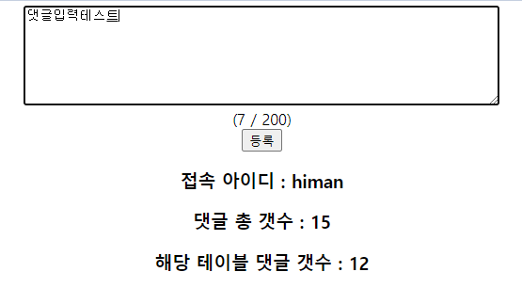
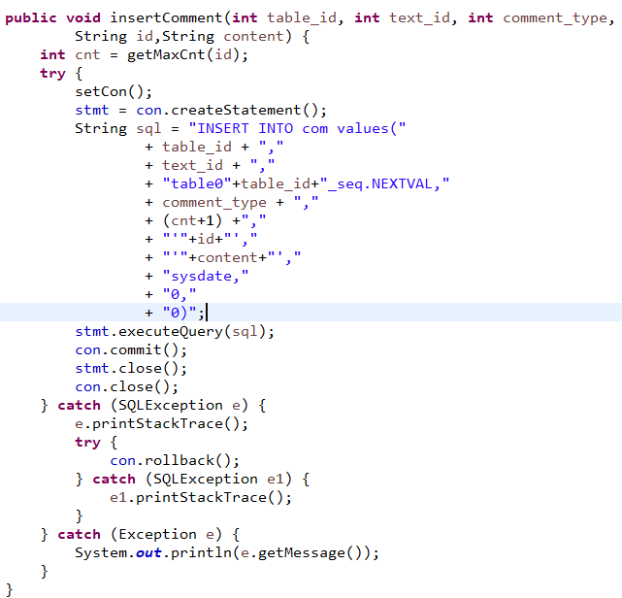
댓글 입력창
기능1 : focus 시 기존 내용 삭제
기능2 : 작성 글자 수 제한, 실시간 표기
등록 클릭 시 DB 저장, 댓글로 저장, 표시
접속아이디 : 세션 확인을 위한 표시
댓글총갯수 : 테이블 전체에 저장된 모든
댓글, 대댓글 개수 표시
해당 테이블 댓글 개수 : 해당 게시글에 적힌
댓글, 대댓글 개수 표시

Slide 32
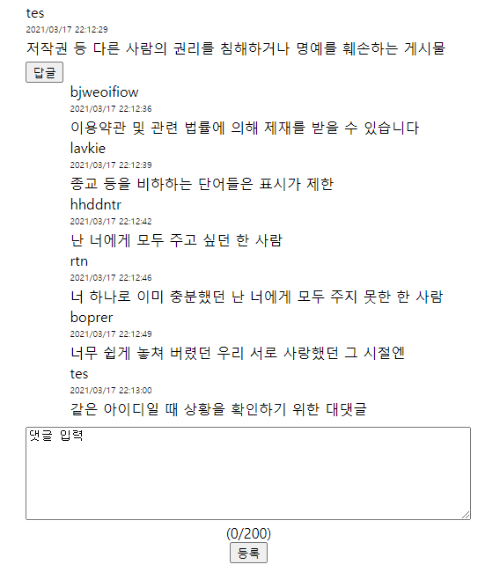
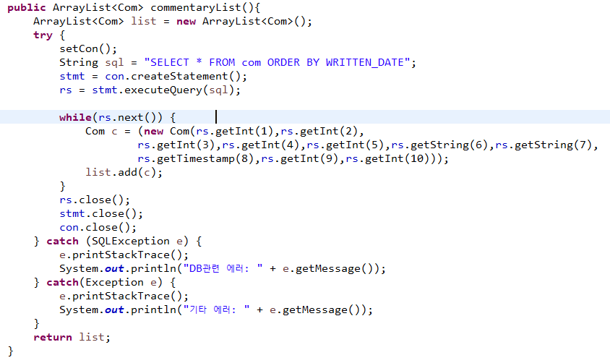
댓글창
기능1 : 답글 클릭 시 밑에 textarea show(),hide()
기능2 : 아이디, 작성날짜, 작성 내용 표시
기능3 : 댓글과 대댓글의 위치를 다르게 함
=> 가독성, 구분가능
기능4 : 등록 시 대댓글로 저장, 표시

Slide 33
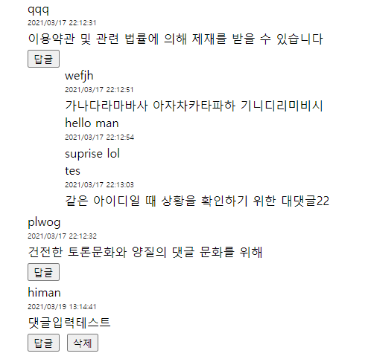
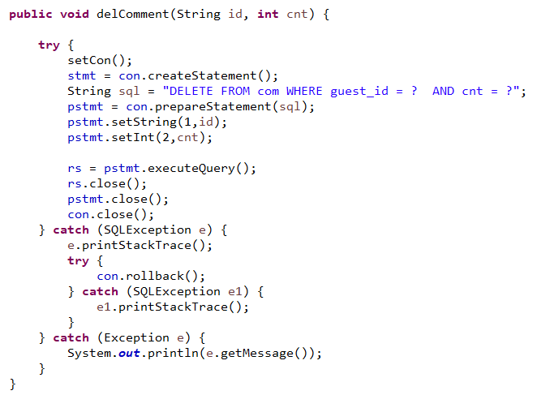
댓글창
기능1 : 댓글 작성자와 현재 접속 아이디가
같다면 삭제 버튼 표시,
클릭 시 DB제거, 댓글창에서 지워짐

